Slide 1
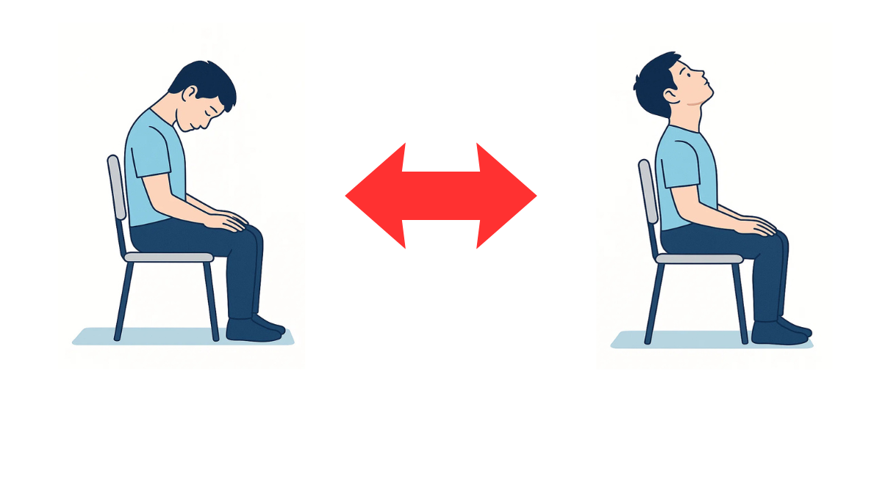
首の前後ストレッチ
回数
5秒 × 2セット
手順
１
椅子に座り、背筋をまっすぐ伸ばします。
２
ゆっくり首を前に倒し、5秒止めて元の姿勢に戻ります。
３
後ろ・左・右も、同じようにゆっくり動かします。
朝起きてすぐ行うと、日中の動きがスムーズになります。
呼吸を止めず、ゆっくり気持ちよく。
◎
めまいが出たらすぐに止めましょう。
反動をつけずに、ゆっくり動かすのがコツです。
!
目的：首まわりをやわらかく保ち、前かがみ姿勢を防ぎます。

Slide 2
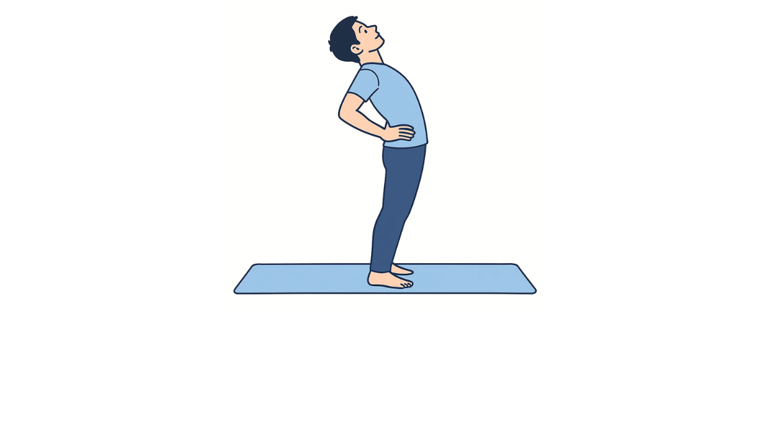
体幹伸展ストレッチ
回数
10回 × 2セット
手順
１
足を肩幅に開いて、両手を腰に当てて立ちます。
２
息を吸いながら、胸を開いて上を向き 、3秒止めます。
３
息を吐きながら、ゆっくり元の姿勢に戻ります。
ふらつきに注意。手すりを把持して行っても大丈夫です。
痛みが出たら中止してください。
!
目的：背中を伸ばし、丸まりやすい姿勢を整えます。

Slide 3
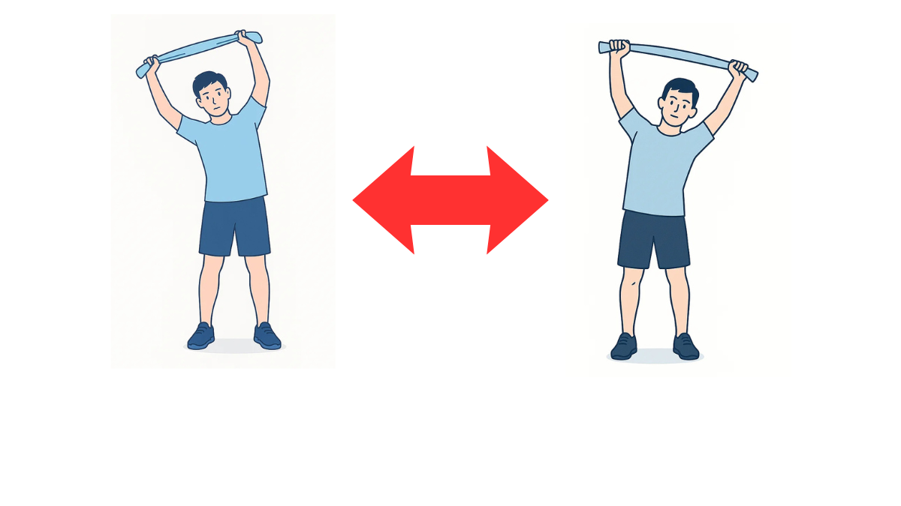
タオルで体側伸ばし
回数
左右 各10回
手順
１
タオルの両端を持ち、両手を頭上に挙げます。
２
背筋を伸ばしたまま、 体を真横にゆっくり倒します 。
脇から下の伸びを感じ、ゆっくり行うのがコツです。
反対側も同じように行いましょう。
◎
体を前に倒さず、真横に動かしましょう。
痛みが出たら中止してください。
!
目的：体の横を伸ばし、姿勢と動きの幅を保ちます。

Slide 4
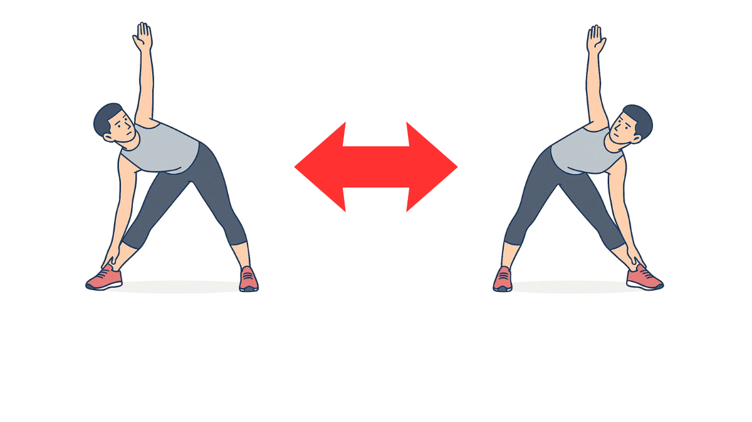
立って体幹回旋
回数
左右 各10回
手順
１
足を肩幅に開き、両手を前にそろえて立ちます。
２
腰の高さから、ゆっくり体を左右に捻ります。
顔も一緒に動かします。
３
できるだけ、後ろを見るつもりで大きく捻りましょう。
体を大きく捻る意識をしましょう。
歩行時の腕振りがスムーズになる動きです。
◎
目的：体をひねる動きを保ち、方向転換を楽にします。

Slide 5
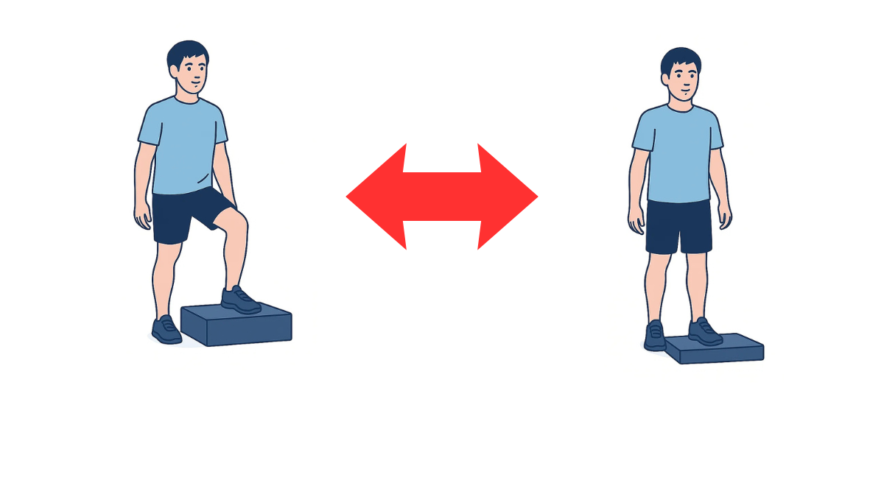
大きくサイドステップ
回数
左右 各10回
手順
１
壁や手すりに 片手を添えて 立ちます。
２
片足を できるだけ大きく真横に 踏み出し、元に戻します。
◎
大きく出すことを意識して行うようにしましょう。
!
ふらつきに注意。 必ず手すりや壁を支えに行いましょう。
目的：大きな動きで歩幅とバランスを保ちます。

Slide 6
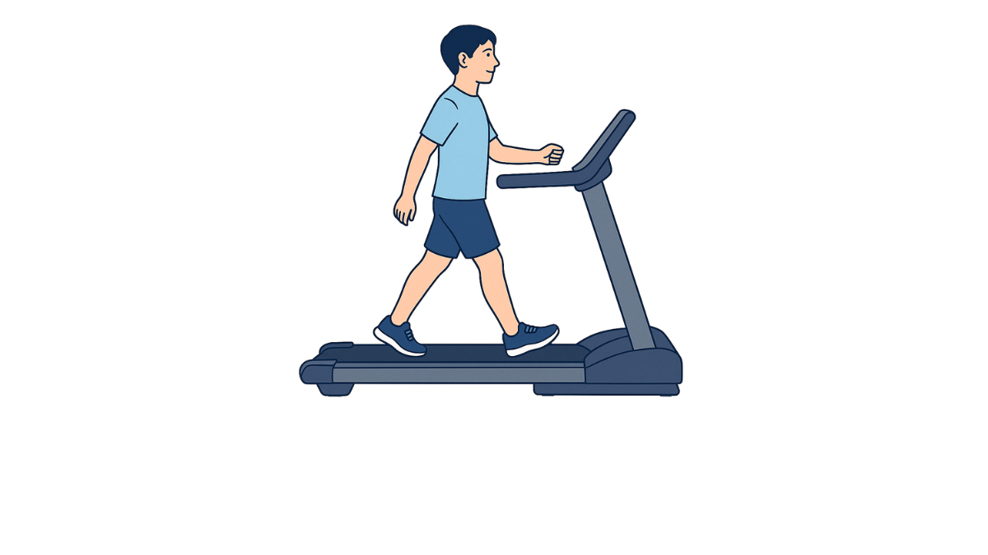
トレッドミル
回数
1分 × 3セット
手順
１
壁や手すりの前で、その場足踏みを 始めます。
２
「1・2・1・2」と数え、太ももを大きく 上げて歩きます。
音楽や手拍子に合わせると、リズムが取りやすく なります。大股を意識しましょう。
◎
ふらつく時は、必ず手すりや椅子を支えに行いましょう。無理は禁物です。
!
目的：一定のリズムで歩き、歩行の安定と持久力を保ちます。

Slide 7
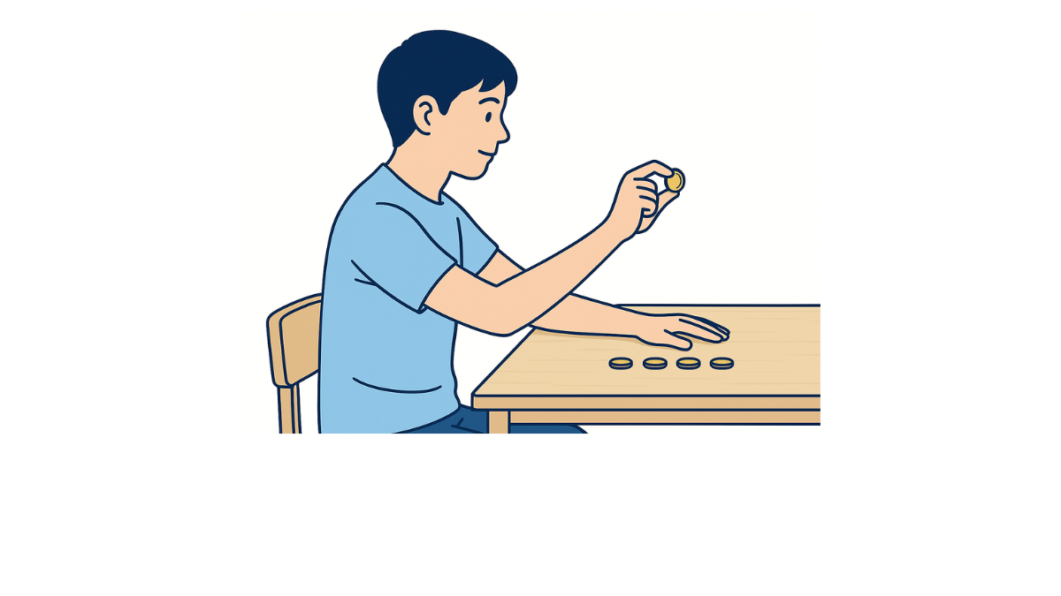
コイン操作練習
回数
1分 × 2セット
手順
１
コインを 親指と人差し指 でつまみます。
２
指先でコインを ひっくり返して いきます。
３
1分続けたら、反対の手でも 同じように行います。
手元をよく見て、ゆっくり丁寧に。字が小さくなる方は、指先の感覚を取り戻す練習になります。
◎
目的：指先の細かい動きを保ち、手の使いやすさを高めます。

Slide 8
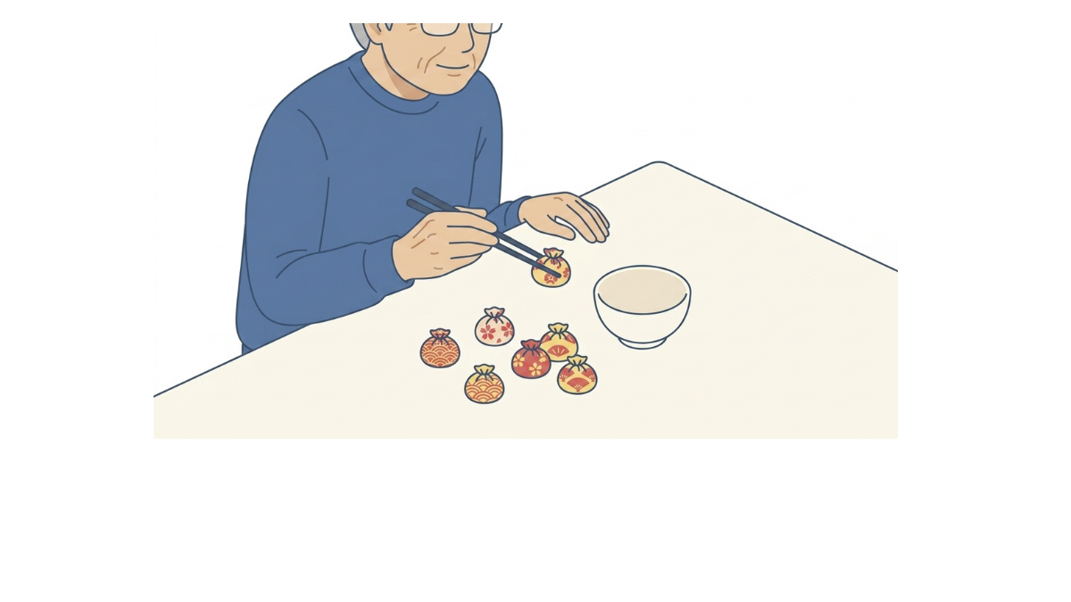
箸でお手玉つかみ
回数
2分 × 2セット
手順
１
箸でお手玉をひとつずつつかみます。
２
お椀からお椀へ、ゆっくり移していきます。
◎
食事動作の維持につながる 練習です。
落としても焦らず、ゆっくりで大丈夫です。
!
お手玉の中身が出ないものを選びましょう。
お子さまやペットの誤飲にも注意を。
目的：つまむ動きを練習し、食事など手の動作を支えます。

